Slide 1
Project 2: Image Matching, Camera Pose Estimation, and 3D Reconstruction
Chen Xuanxin
25.11.3
Notes:
我将从basic task和 advanced task两个方面来展开

Slide 2
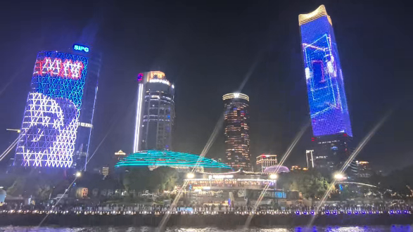
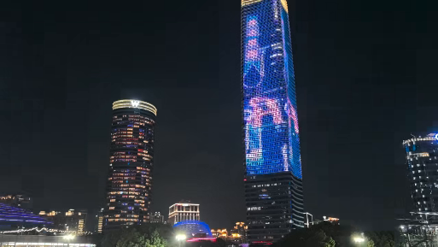
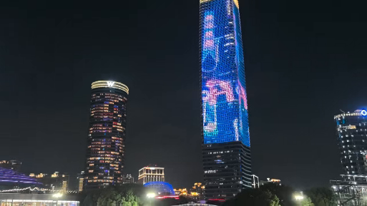
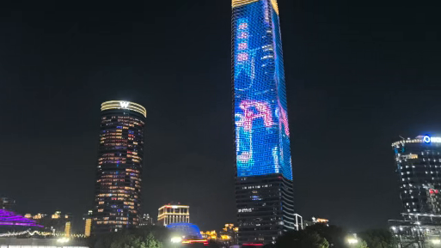
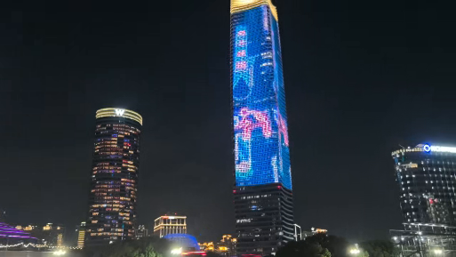
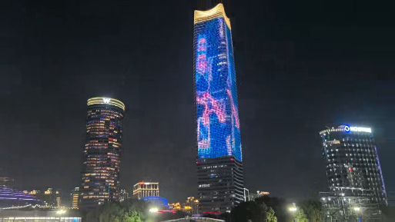
Basic Task
ffmpeg
Colmap
ShanghaiCenter.mp4
Frame_*.png
Colmap Direct Process:
Create database.db => Apply feature_extractor => Apply Mapper => Convert binary file to TXT file
Trouble Shooting:
ImageReader.single_camera 1 if not => create different cameras for each frames
Matching mode => Exhaustive or Sequential
Frames sampling => a number of continuous frames result in AUC@5/10/* = 0
Notes:
选了一个我在夜游黄浦江时拍摄的10秒左右的视频，经过视频提取工具抽帧得到图片若干，之后放到colmap工具里提取特征和匹配=>相当于得到这个视频的GT数据
对于这个视频数据有多种采集帧的方式，比如抽样等量间隔，固定帧率采集，前N帧采集，这里为了方便直接计算理想的帧率=3.6抽样采集37张图
但是在使用Colmap的过程中有几个我遇到的问题点：
1.相机设置 2.匹配模式选择 3.帧采样
设置单一相机来保证内参一致，位置位姿求解稳定性（不同相机会破坏）
提供两个匹配模式，全量会把所有图像两两匹配，但是由于我拍摄的是视频帧，连续模式在相邻帧间匹配更好。
连续采集和抽样采集，连续采集会导致图像过密，退化出现AUC=0

Slide 3
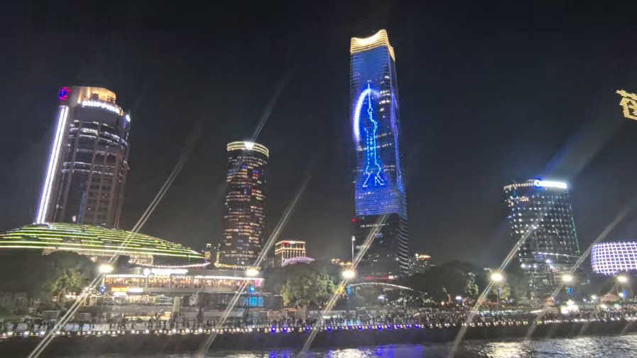
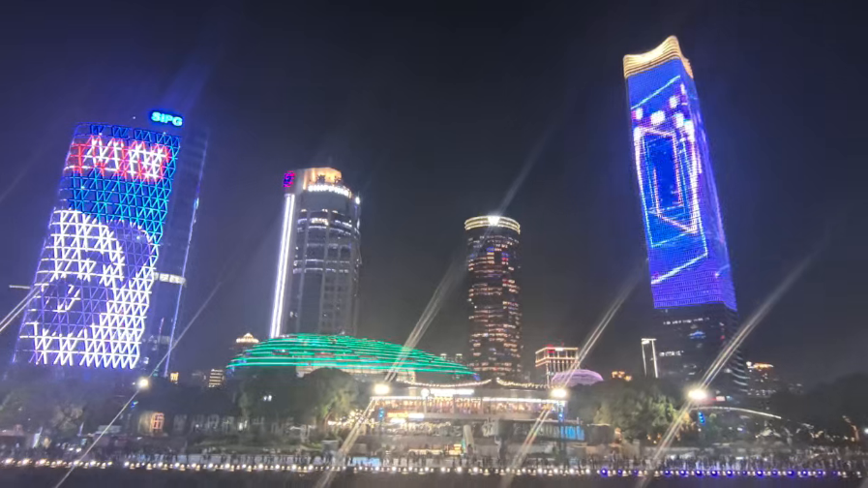
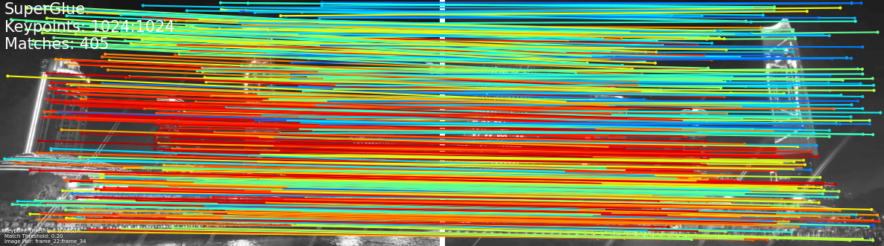
Example
Frame_22.png
Frame_34.png
Frame_22_frame_34_matches.png
Notes:
这是选取的22-34帧匹配的例图
它在上面找到匹配的点并进行了图像绘制

Slide 4
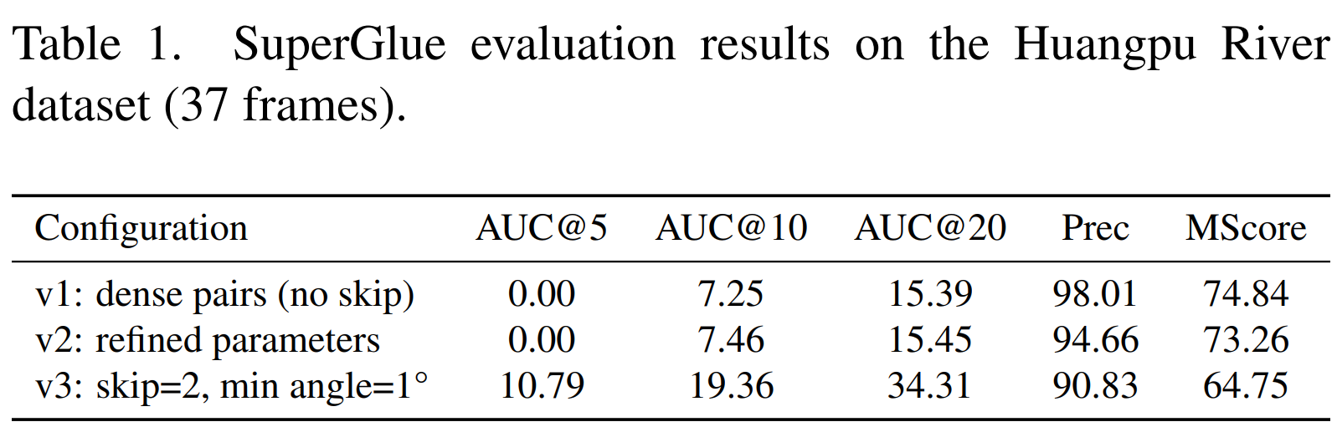
Configuration:
V1: 37 frames, no skip, with general process
V2: 300 frames with refined mapper (parameters), no skip
V3: 37 frames with skipping step = 2, minimized angle = 1°
Conclusion:
When video frames are continuous and densely sampled, directly applying Colmap tends to reduce AUC performance due to over-redundant matches; moderate frame skipping yields more accurate and stable results.
Notes:
AUC@5, AUC@10：表示匹配重投影误差（reprojection error）在 5 像素、10 像素阈值内的累计准确率曲线（Area Under Curve）。数值越高，说明在较小误差范围内匹配越精确。(关注)
Prec（Precision）：在设定像素阈值（通常为 3px）下的匹配精度，反映模型在正确匹配点中的比例。
MScore（Mean Score）：匹配置信度的平均值（平均匹配质量分数），综合反映整体特征对应的稳定性与置信度水平。
当视频帧连续且密集时，直接将 COLMAP 应用于所有帧会显著降低 AUC 表现，这是由于相邻帧视角过近、特征分布相似度过高，造成匹配退化。通过引入帧间跳采样（skip）与最小角度筛选，可以获得更合理的图像对分布，从而在精度与稳定性上均达到均衡的结果。

Slide 5
Advanced Task
(1) Matching Evaluation
(2) Localization and Reconstruction
HorizonGS – real/road.zip: https://huggingface.co/datasets/BoDai/HorizonGS/tree/main/real
My use:
images/aerial_h (Scene 1: Drone Nadir View)
images/aerial_q (Scene 2: Drone Oblique View)
images/street_cam1 (Scene 3: Air-to-Ground View)
transform.json (gt.json)
Notes:
数据集集中选了HorizonGS road包
针对三个场景选出不同角度的数据集：
1. 垂直视角
2. 倾斜视角
3. 地面和车辆视角

Slide 6
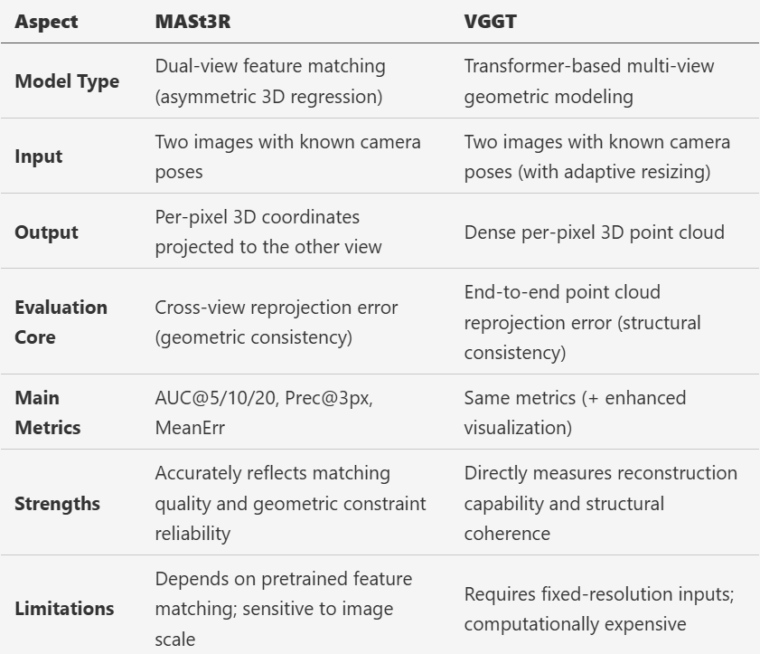
Evaluation Scripts
MASt3R evaluates geometry-preserving correspondence based on feature reprojection accuracy, while VGGT extends this to structure-consistent reconstruction through transformer-based 3D reasoning.
Both share the same reprojection metric but differ fundamentally in how 3D information is inferred and aligned.
Notes:
都是基于重投影误差的匹配精度
MASt3R 的核心思想是通过双视图特征回归实现几何匹配，其评估方式依赖跨视图的重投影误差（reprojection error），从而验证模型在已知相机姿态下能否保持几何一致性。该方法主要衡量匹配点在空间投影中的对齐精度，因此在特征稠密、视差合理的情况下能精确反映几何约束的可靠性。//然而，它依赖于预训练特征匹配模块，对图像分辨率和尺度变化较为敏感。
VGGT 则通过 Transformer 的多视图几何建模能力，直接从图像预测稠密三维点云，并通过端到端的点云重投影误差评估结构一致性（structural consistency）。它不再显式依赖特征匹配，而是从整体结构层面度量重建能力，能更直观地反映模型的三维场景理解性能。相比之下，虽然 VGGT 的计算成本更高，对输入尺寸有严格要求，但其在重建精度与结构一致性上的表现更加稳健。
评估程序

Slide 7
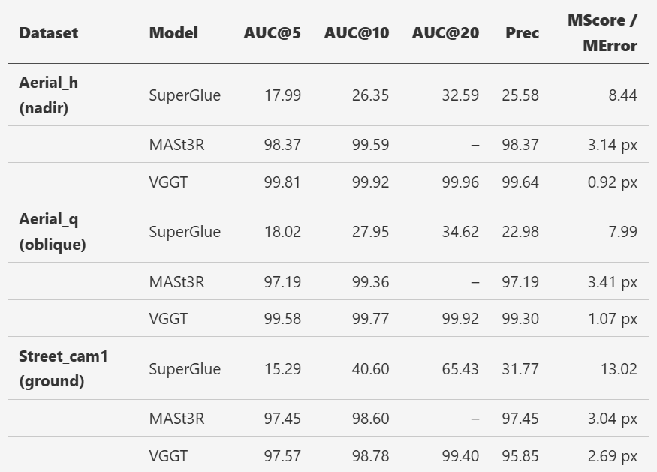
Results
VGGT achieves the highest geometric accuracy and consistency across all configurations, while MASt3R maintains strong robustness after reprojection alignment.
In contrast, SuperGlue struggles with dense or low-parallax inputs, showing lower AUC and stability.
Notes:
从表中可以看出，VGGT 在所有场景下都取得了接近 100% 的 AUC 值，说明其在几何匹配精度和一致性方面表现最优，且平均重投影误差最低（不足 1–3 像素），体现出端到端 Transformer 模型在空间几何学习上的强大泛化能力。
MASt3R 虽然基于局部特征回归，但在经过重投影对齐和像素尺度归一化后，依然能保持极高的 AUC 和稳定性，展现出良好的鲁棒性。 相对而言，SuperGlue 在连续帧或低视差（如垂直航拍）场景下效果明显下降，这是由于相邻帧间特征过于相似、几何基线过短，导致匹配退化和不稳定。

Slide 8
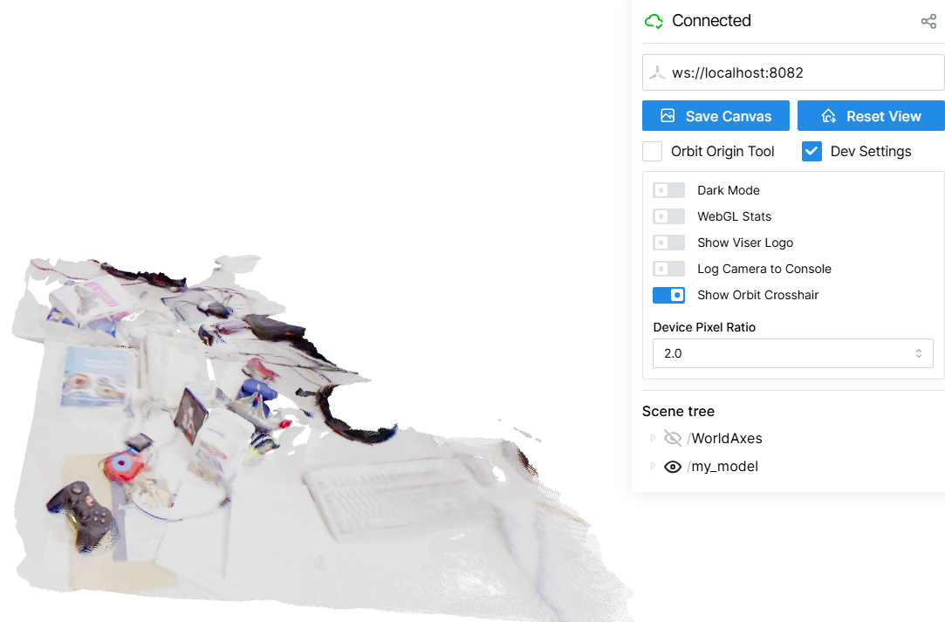
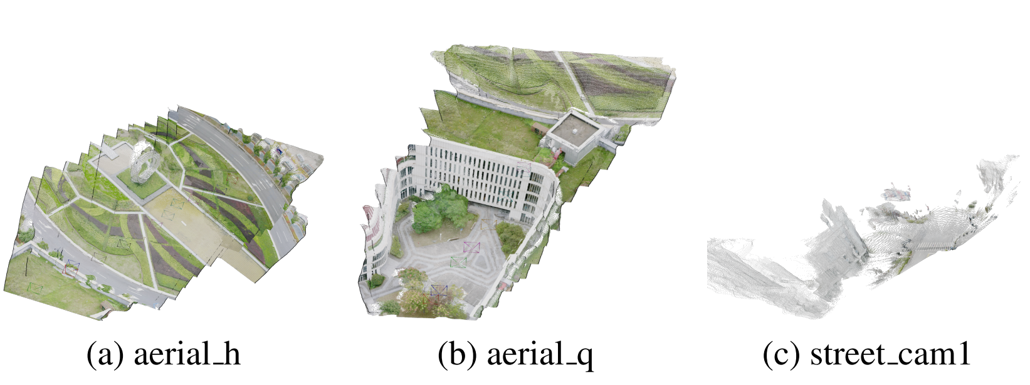
Localization & Reconstruction
Mast3r: demo_dust3r_ga.py => scene.glb => viser.Server (Local Render)
Notes:
重建部分 由于官方没有提供系统的eval流程 这里只做了效果图展示
下载glb模型数据之后，可以在自己的viser本地服务器上读取模型和查看（右上角）

Slide 9
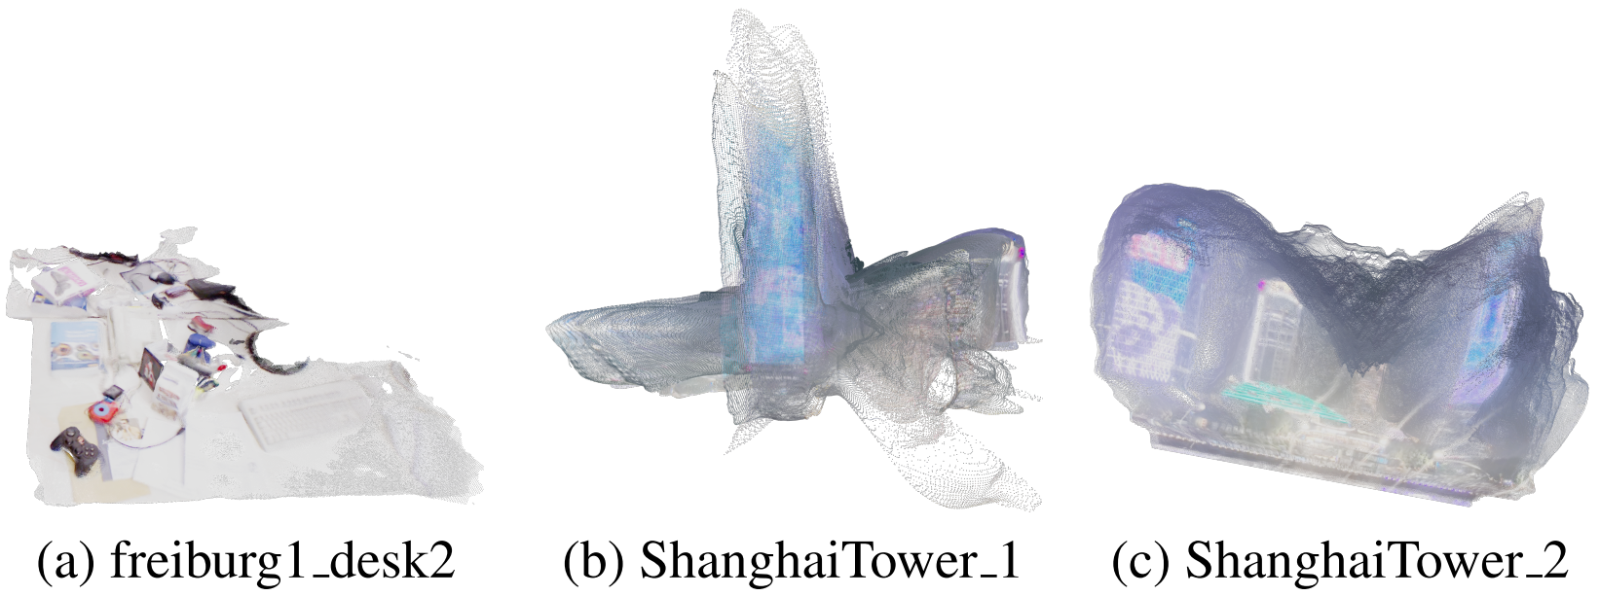
Localization & Reconstruction
Online VGGT: https://huggingface.co/spaces/facebook/vggt
Datasets: https://cvg.cit.tum.de/data/datasets/rgbd-dataset/download
My repo: https://github.com/daxuanzi515/cs290U
Notes:
剩下是vggt在官方提供的在线网站跑的视频建图
第一个数据集来源于rgbd数据集，大部分是slam的数据
我的仓库链接提供如下，里面包含所有项目的记录和代码（有更新）

Slide 10
Thanks!
Notes:
谢谢大家！

